Slide 1

PROYECTO CONEXIONES
SEGUNDA REUNIÓN DE TRABAJO

Slide 2

EQUIPO 3:
SANDRA SELENE RAMÍREZ ZARAGOZA
LETICIA AVILA SÁNCHEZ
ARACELI SOSA ABAD

Slide 3

PROYECTO PARA TERCER AÑO:
“ALIMENTACIÓN Y DESARROLLO SUSTENTABLE”

Slide 4
PRODUCTO 4
ORGANIZADOR GRÁFICO.
PREGUNTAS ESENCIALES

Slide 5
PRUDUCTO 4

Slide 6
PRODUCTO 5
ORGANIZADOR GRÁFICO.
PROCESO DE INDAGACION

Slide 7
PRODUCTO 5

Slide 8
PRODUCTO 6
ANALISIS MESA DE EXPERTOS
GENERAL

Slide 9
Planeación de Proyectos Interdisciplinarios
¿A qué responde la necesidad de crear proyectos interdisciplinarios como medio de aprendizaje hoy en día? A la necesidad de cambios del contexto y de la movilidad del conocimiento que al no ser estático requiere de múltiples visiones del conocimiento. Responde a la necesidad de una educación para el S. XXI ¿Cuáles podrían ser los elementos fundamentales para la estructuración y planeación de los proyectos interdisciplinarios? La indagación del proyecto; integrar los intereses de los alumnos y del docente, análisis y reflexión, construcción de preguntas e integración de resultados ¿Cuál es “el método” o “los pasos” para acercarme a la Interdisciplinariedad? Plantear preguntas pertinentes, fundamentadas en los intereses del docente y del alumno Autonomía de aprendizaje del estudiante Gestión del docente Recuperación de evidencias de evaluación y construcción ¿Qué características debe tener el nombre del proyecto interdisciplinario Considerar los contenidos y los ejes de los contenidos problematizados, debe tener en cuenta una detonación adecuada para el interés del alumno
PRODUCTO 6

Slide 10
Documentación del proceso y portafolios de evidencias
¿Qué entiendo por “documentación”? Una variedad para la materialización de las evidencias a partir de una diversidad de materiales, implica tener una visión compartida, la finalidad es evaluar la significación del proyecto en los procesos de aprendizaje de los alumnos, no tiene una finalidad cuantitativa, sino significativa en el avance de los proyectos ¿Qué evidencias concretas de documentación estaría esperando, cuando trabajo de manera interdisciplinaria? Visitas virtuales Acciones de los alumnos Seguimiento del proceso ¿Cuál es la intención de documentar en un proyecto y quién lo debe hacer? La intención es dar significado a los aprendizajes del proyecto para poder tener criterios y formas de evaluación significativa

Slide 11
Gestión de Proyectos interdisciplinarios
¿Qué factores debo tomar en cuenta para hacer un proyecto? ¿Cómo lo debo organizar? 1.- Considerar los elementos del programa y problematizar la realidad 2.-Jerarquizar los elementos del programa 3.- Reconocer la significación en el mundo actual 4.- Definir el eje 5.- Considerar los enfoques a partir de las conexiones curriculares y de intereses ¿Cómo puedo identificar los puntos de interacción que permitan una indagación, desde situaciones complejas o la problematización? Creando los espacios para el acercamiento a las fuentes de información en una gama amplia, con situaciones contextualizadas y de interés tanto para el docente como para el alumno. Considerar las fuentes y las formas de organización de la información para el alumno y el docente ¿En qué debo poner atención, para saber si es necesario hacer cambios en el trabajo diario que ya realizo? La evaluación continua, la significación de los productos en el proceso de documentación y de las observaciones de los aprendizajes con la retroalimentación del cuerpo docente y de los alumnos ¿Cómo beneficia al aprendizaje el trabajo interdisciplinario? Es fundamental en el crecimiento del aprender a aprender y permite la indagación a partir de las situaciones complejas que resulta fundamental en el proceso de aprendizaje significativo

Slide 12
El desarrollo profesional y la formación docente
¿Qué implicaciones tiene, dentro del esquema de formación docente, el trabajo orientado hacia la interdisciplinariedad? Le permite un crecimiento total en su proceso de enseñanza y de formación profesional que logra un pensamiento crítico en el docente y facilita su desarrollo social y personal como profesional de la educación ¿Qué dimensiones debo tener en cuenta, para la construcción de proyectos interdisciplinarios? La dimensión de la investigación La dimensión contextual La dimensión curricular La dimensión social La dimensión analítica El conocimiento no está acabado está en desarrollo y tiene múltiples maneras de compresión y de los modos de accesar a las fuentes. La dimensión esencial es una dimensión que rebasa los elementos curriculares para llegar a un nivel de conceptualizaciones de la realidad y sus vincular que lleven a las materas a las conexiones

Slide 13
PRODUCTO 7
ESTRUCTURA INICIAL DE PLANEACIÓN
RESUMEN

Slide 14
Estructura Inicial de Planeación
E.I.P. Resumen (Producto7)
Contexto. Justifica las circunstancias o elementos de la realidad en la que se da el problema o propuesta.
Introducción y/o justificación del proyecto.
Dado el crecimiento desordenado de las zonas urbanas en nuestro país, creemos que es importante conocer cómo afecta esto al medio ambiente y por ente la calidad de vida de los habitantes de esas zonas urbanas, así como el deterioro de nuestro planeta, en especial estamos interesados en conocer el impacto que tienen nuestras instalaciones en el entorno donde se encuentra situada. Durante la convivencia cotidiana en el salón de clase, ha sido notoria la falta de conocimiento e interés de los jóvenes hacia los temas relacionados con la alteración del medio ambiente por parte del ser humano. Una de las razones de dichas actitudes es la falta de información acerca de cómo ha ido cambiando, en primera instancia, su entorno escolar. Teniendo como premisa que durante el proceso de formación de los estudiantes se busca aprender a ser, se considera que el primer paso para adquirir actitudes críticas y una ética ambiental es tener conocimiento de los factores que han cambiado su entorno en los últimos años y que ellos no conocieron, así como las consecuencias que éstos cambios han provocado.

Slide 15
II. Intención. Sólo una de las propuestas da nombre al proyecto.
Dar explicación ¿Por qué algo es cómo es? Determinar las razones que generan el problema o la situación. | Resolver un problema Explicar de manera detallada cómo se puede abordar y/o solucionar el problema. | Hacer más eficiente o mejorar algo Explicar de qué manera se pueden optimizar los procesos para alcanzar el objetivo. | Inventar, innovar, diseñar o crear algo nuevo ¿Cómo podría ser diferente? ¿Qué nuevo producto o propuesta puedo hacer?
Hacer más eficiente o mejorar algo. Las zonas urbanas al ser regiones con una alta densidad poblacional, requieren de una gran cantidad de recursos para su funcionamiento, los cuales pueden ser energéticos, agua, alimentos entre muchos otros. El impacto de las zonas urbanas al medio ambiente se da desde la construcción de inmuebles, caminos y demás infraestructura; y continúa durante todo su uso. De esta forma estamos interesados en reducir el impacto ambiental de nuestra institución. A partir de haber identificado el impacto que tuvo el cambio de uso de suelo y la construcción de edificio escolar (con todos los servicios que ahí se tienen), se busca definir los puntos en los que cotidianamente se sigue afectando al ambiente para así proponer mejoras y mitigar como colegio nuestras acciones que contribuyen a la alteración ambiental en nuestro entorno escolar.

Slide 16
III. Objetivo general del proyecto. Toma en cuenta a todas las asignaturas involucradas.
Reducir el impacto ambiental de las instalaciones del colegio, mediante el uso de diversas técnicas ecológicas para generar una cultura de respeto al medio ambiente. Objetivo de historia: conocer los sucesos clave que definieron cambios importantes en la zona o municipio, por ejemplo, la época en la que comenzó el crecimiento industrial y que a su vez se relacionó con el crecimiento poblacional. Objetivo para taller de lectura y redacción: Identificar y utilizar de las fuentes de información locales, por ejemplo, en las bibliotecas municipales. Aplicar el conocimiento de la materia al elaborar informes de lo investigado, redactar protocolos y reportes de investigación. Objetivo para química: Conocer y evaluar los factores químicos del suelo, agua y aire. Objetivo para física: Conocer y evaluar los factores físicos del medio ambiente escolar que se han alterado con la construcción de inmueble. Objetivo para biología: Conocer la diversidad de flora y fauna del entorno escolar. Investigar si existen reportes pasados para determinar cómo se han afectado las especies locales.

Slide 17
IV. Disciplinas involucradas en el trabajo interdisciplinario.
Disciplinas: | Disciplina 1. | Disciplina 3.
1. Contenidos / Temas involucrados. Temas y contenidos del programa, que se consideran. | Dimensión ambiental. Desarrollo sustentable. Diversidad de México. | Información financiera Normas ecológicas
2. Conceptos clave, trascendentales. Conceptos básicos que surgen del proyecto, permiten la comprensión del mismo y pueden ser transferibles a otros ámbitos. Se consideran parte de un Glosario. | Cambio de uso de suelo Mitigación Diversidad alfa, beta y gamma Flora Fauna Recursos naturales Bienes ambientales Servicios ambientales Sustentabilidad | Percepción del color Percepción de la forma Modelo mental Finanzas

Slide 18
Disciplinas: | Disciplina 1. | Disciplina 3.
3. Objetivos o propósitos alcanzados. | Conocer los puntos en los que el edificio impacta de manera negativa al ambiente, proponer y aplicar medidas de mitigación. | Integración de conocimientos Desarrollo de habilidades y valores Elaboración de presupuestos
4. Evaluación. Productos /evidencias de aprendizaje, que demuestran el avance en el proceso y el logro del objetivo propuesto. | Investigación documental Análisis físico, químico y biológico Propuestas de mitigación Acciones de mitigación | Listas de asistencia a reuniones Reglas de trabajo bitácora Proyecto final
5. Tipos y herramientas de evaluación. | Protocolos e informes finales. | Trabajo en equipo Búsqueda de información Presentación de proyecto

Slide 19
V. Esquema del proceso de construcción del proyecto por disciplinas.
 | Disciplina 1. | Disciplina 3.
1. Preguntar y cuestionar. Preguntas que dirigen la Investigación Interdisciplinaria. | ¿cuál ha sido el contexto económico-social de la zona? ¿Cuál es la calidad del agua y suelo del inmueble? ¿Cuál es la riqueza biológica de la zona circundante al inmueble? | ¿Qué necesidades se detectan? ¿Qué se quiere hacer? ¿Para qué se quiere hacer? ¿En cuánto tiempo se puede hacer?
2. Despertar el interés (detonar). Estrategias para involucrar a los estudiantes con la problemática planteada, en el salón de clase. | Los servicios ambientales mejoran la calidad de vida. Observar las problemáticas y convertirlas en oportunidades. El bienestar social no debe verse separado del bienestar del medio ambiente. | Hacer conciencia de la importancia que tiene el lugar donde se estudia así como de cuidar el medio ambiente
3. Recopilar información a través de la investigación. Lo que se investiga. Fuentes que se utilizan. | Bibliotecas públicas. Archivo histórico Normas de calidad ambiental Inventarios biológicos | Páginas Web de instituciones gubernamentales Literatura especializada

Slide 20
4. Organizar la información. Implica: clasificación de datos obtenidos, análisis de los datos obtenidos, registro de la información. conclusiones por disciplina, conclusiones conjuntas. | Realización de fichas bibliográficas de la información investigada. Comparación de los datos actuales con los datos de años anteriores. Investigación de estadísticas. | Registro de investigación personal Registro de resúmenes Presentación por equipos
5. Llegar a conclusiones parciales (por disciplina) útiles para el proyecto, de tal forma que lo aclaran, describen o descifran, (fruto de la reflexión colaborativa de los estudiantes). ¿Cómo se lograron? | Al comparar los datos investigados con los recopilados, se concluye si existe o no impacto como comunidad escolar al medio ambiente circundante. Se definen los puntos de impacto en el caso de haberlo.

Slide 21
6. Conectar. Manera en que las conclusiones de cada disciplina dan respuesta o se vinculan con la pregunta disparadora del proyecto. Estrategia o actividad para lograr que haya conciencia de ello. | El objetivo se logra con la supervisión del maestro y el interés de todo el equipo. Identificando los puntos del proyecto conde convergen las materias, por ejemplo haciendo una relación de causas-consecuencias en cadena de manera que los alumnos analicen que su realidad sociedad-ambiente van de la mano y que cuando una se afecta la otra también.
7. Evaluar la información generada. ¿La información obtenida cubre las necesidades para la solución del problema? Propuesta de investigaciones para complementar el proyecto. | Las herramientas encontradas en las experiencias exitosas son de gran ayuda ya que orientan sobre el trabajo en equipo y la importancia de la investigación. La propuesta de la investigación es basada en documentos gubernamentales, literatura especializada así como en parámetros técnicos bien definidos. La información recopilada será la basé para la elaboración de un plan de mitigación de nuestro impacto como colegio.

Slide 22
VI. División del tiempo. VII. Presentación.
Tiempos dedicados al proyecto cada semana. Momentos se destinados al Proyecto. Horas de trabajó dedicadas al trabajo disciplinario. Horas de trabajo dedicadas al trabajo interdisciplinario. | Presentación del proyecto (producto). Características de la presentación. ¿Qué se presenta? ¿Cuándo? ¿Dónde? ¿Con qué? ¿A quién, por qué, para qué?
Horas de trabajó dedicadas al trabajo disciplinario. Dos horas Horas de trabajo dedicadas al trabajo interdisciplinario Dos horas | Se presenta el objetivo y la metodología de trabajo al inicio del próximo ciclo escolar en las instalaciones del colegio a los alumnos, docentes, autoridades y padres de familia para llevar cabo un trabajo en equipo con carácter multidisciplinario.

Slide 23
VIII. Evaluación del Proyecto.
1. Aspectos que se evalúan? | 2. Criterios que se utilizan, para evaluar cada aspecto | 3. Herramientas e instrumentos de evaluación que se utilizan.
Trabajo en equipo Viabilidad de las propuestas Habilidades de investigación Documental Habilidades para la recopilación y la síntesis de la información | Ortografía y gramática Uso de las TICS Costos beneficio Fuentes consultadas Que haya una relación lógica entre los resultados con las problemáticas planteadas, los objetivo, las hipótesis, etc. | Bitácoras de reuniones. Reportes parciales de avance. Organizadores gráficos de planeación de trabajo. Elaboración de protocolos de investigación. Elaboración de organizadores gráficos de la información. Reporte de investigación con todos los puntos requeridos.

Slide 24
PRODUCTO 8
ESTRUCTURA INICIAL DE PLANEACIÓN
ELABORACION DE PROYECTO

Slide 25
PRODUCTO 9
FOTOGRAFÍAS

Slide 26
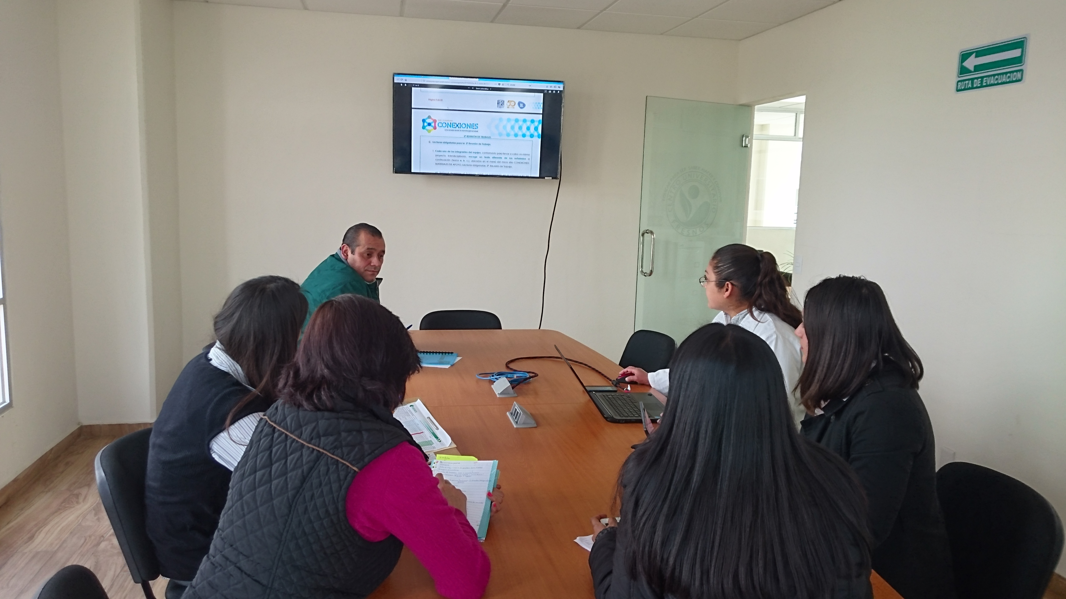
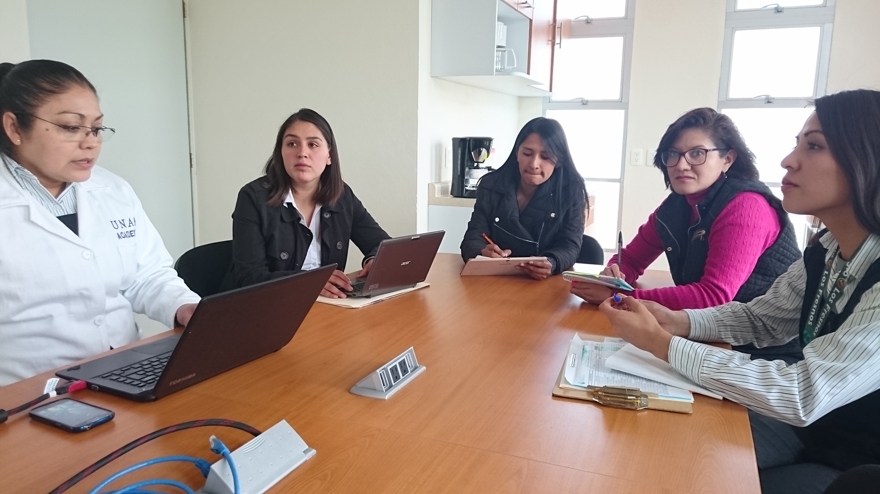

Slide 27
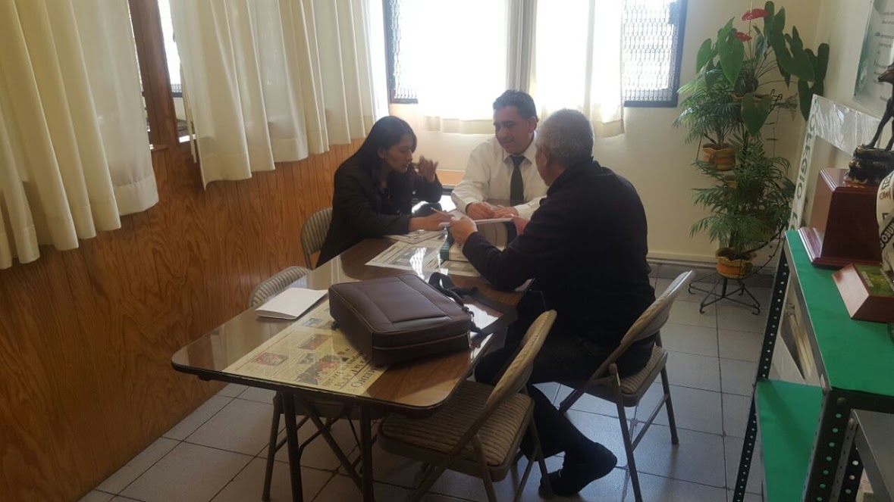
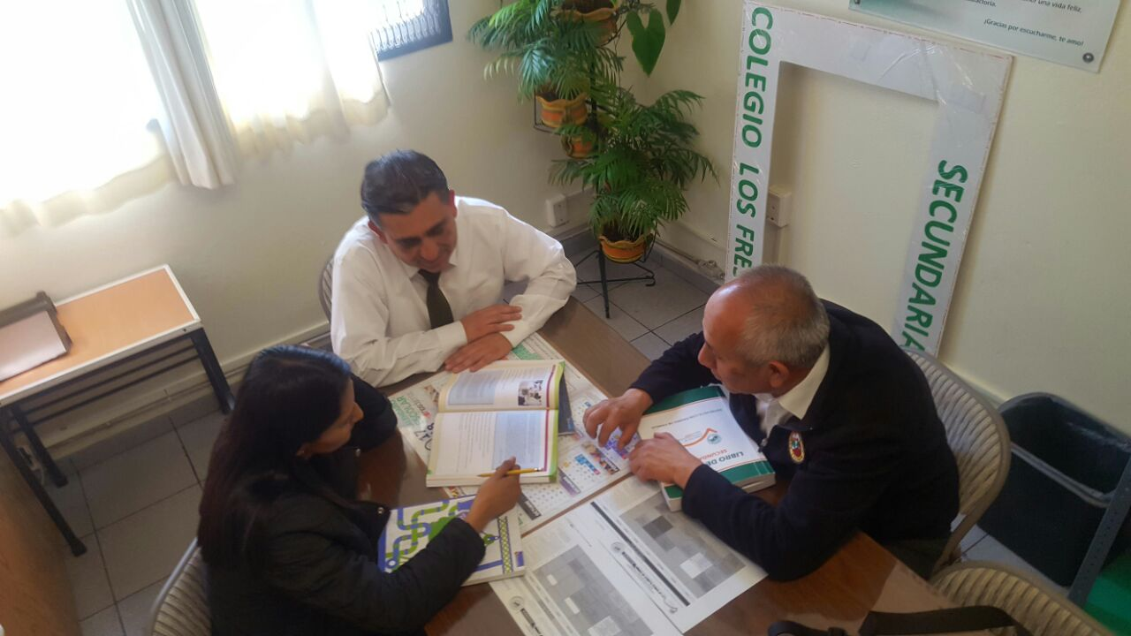

Slide 28
